Slide 1


Les Mesures de Tendance Centrale

Slide 2






Cette bande dessinée a été créée dans le cadre du projet de recherche Comixplain, financé par l’Université des Sciences Appliquées de St. Pölten (USTP) dans le cadre de l’Innovation Call 2022.
Équipe:
Victor-Adriel De-Jesus-Oliveira
Hsiang-Yun Wu
Christina Stoiber
Magdalena Boucher
Alena Boucher
Contact:
victor.oliveira@ustp.at
Illustrations: Magdalena Boucher & Alena Boucher
Les Mesures de Tendance Centrale © 2025 by Comixplain Team (Victor-Adriel De-Jesus-Oliveira, Hsiang-Yun Wu, Christina Stoiber, Magdalena Boucher, and Alena Boucher) with illustrations by Magdalena Boucher and Alena Boucher, University of Applied Sciences St. Pölten (USTP), licensed under CC BY-SA 4.0
https://www.comixplain.cc

Slide 3
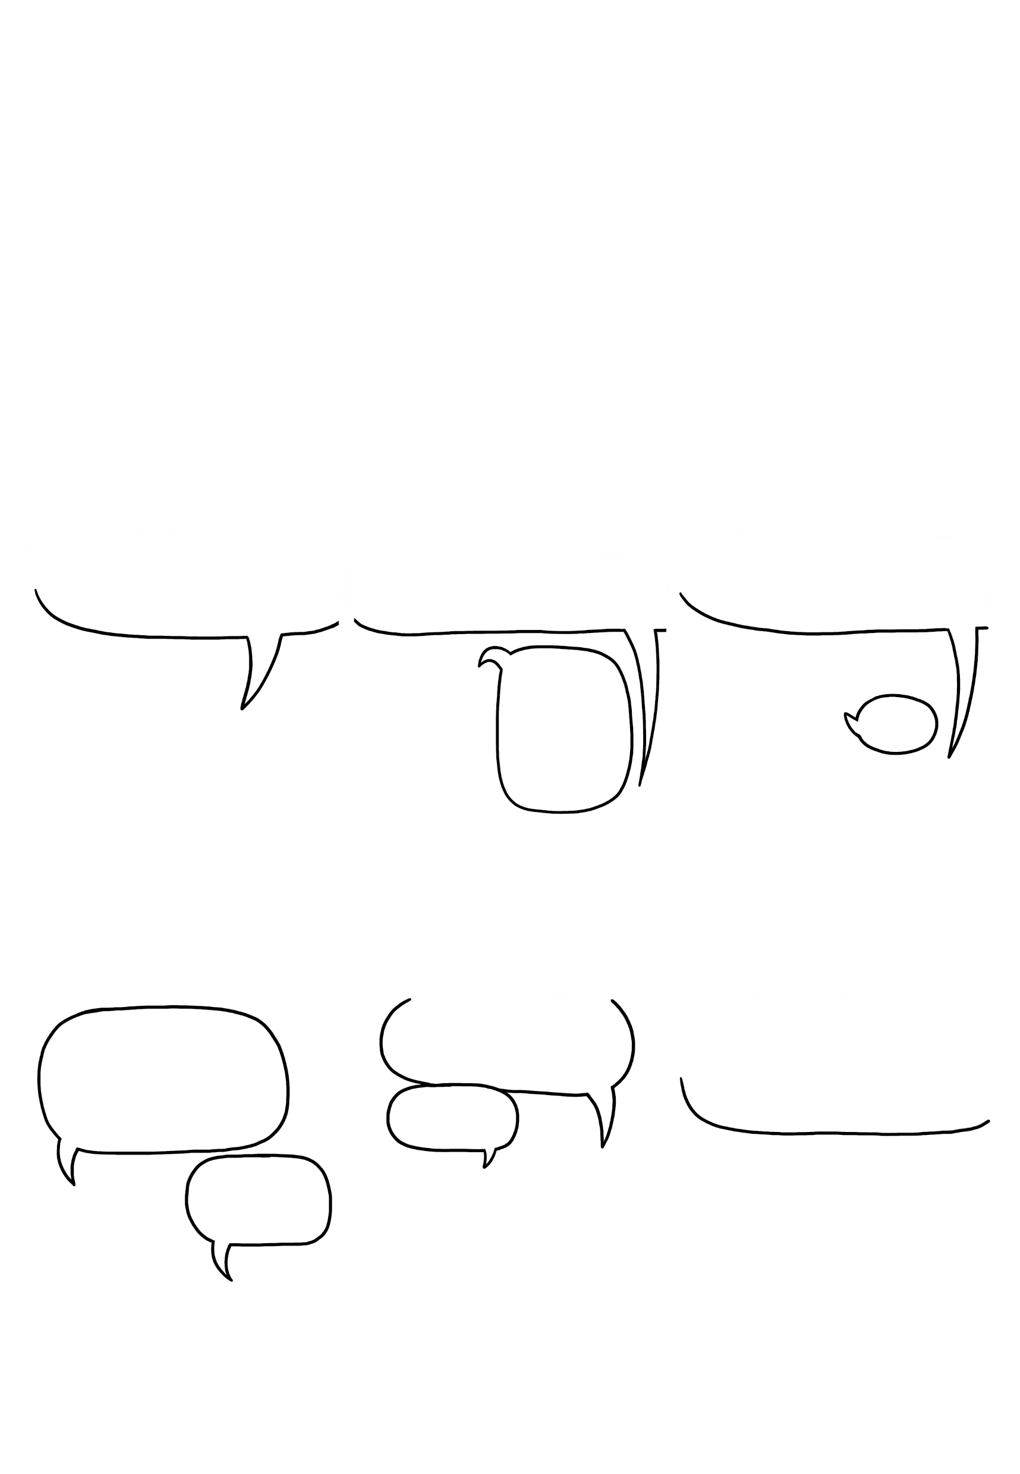
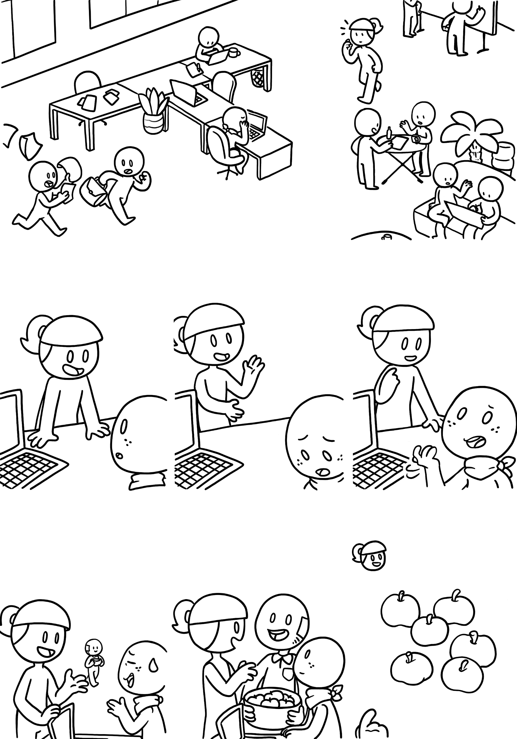


1
Les Mesures de Tendance Centrale
C’est une journée chargée dans le bureau central...
*soupir*
Bonjour ! Es-tu prêt pour ta présentation aujourd’hui ?
Pas vraiment... J’ai collecté beaucoup de données, mais je n’ai que quelques minutes pour tout présenter !
Mais il y en a tellement d’aspects intéressants ! Je ne peux pas tout présenter.
Pourquoi ne pas simplement montrer les aspects les plus intéressants ?
bien…
Que dis-tu de commencer par la TENDANCE CENTRALE ? C’est un bon moyen d’avoir une vue d’ensemble des données collectées.
Bonjour, accepteriez-vous une pomme ?
D’accord, vois-tu ces pommes ? Lorsque nous mesurons leur poids, le poids est notre variable, et nous
avons plusieurs valeurs différentes.
Elles serviront d’exemple !
Comment je dois m'y prendre ?
180g
180g
190g
200g
190g
190g

Slide 4

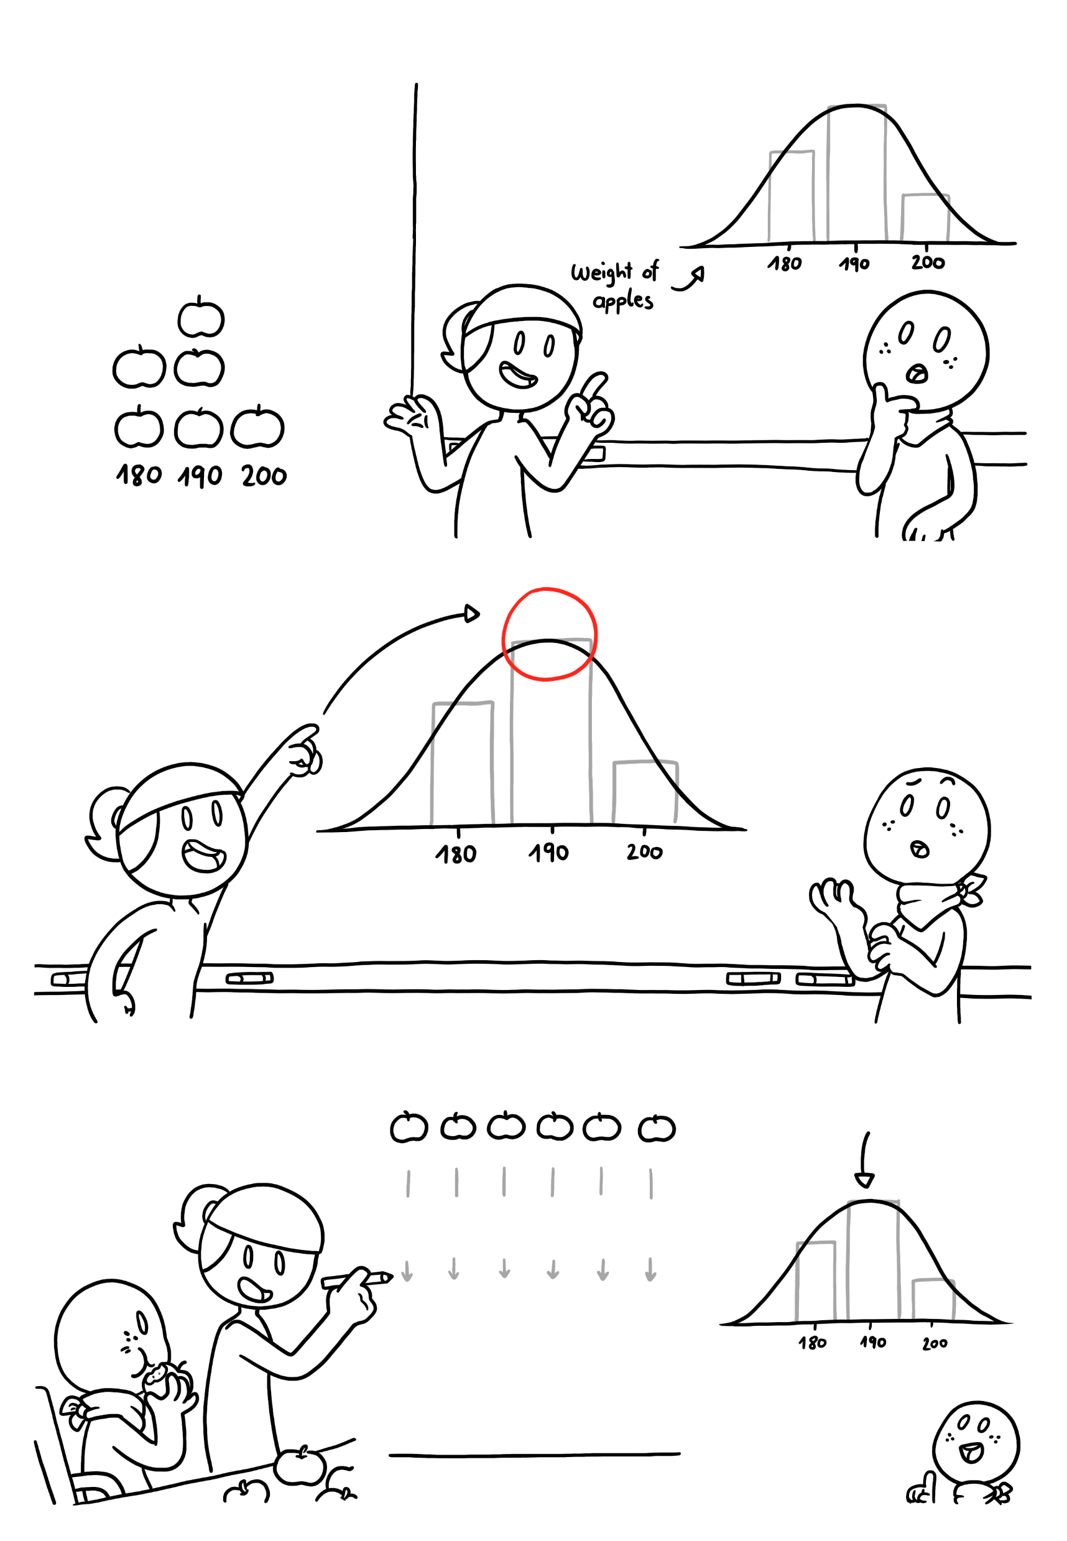



2
Les Mesures de Tendance Centrale
La meilleure façon de décrire une variable est de rapporter les valeurs et la fréquence à laquelle elle apparait. C’est ce qu’on appelle la DISTRIBUTION de la variable.
Si nous visualisons le poids de nos pommes, la répartition ressemblerait à ceci, puisque toutes les pommes de ce panier ont environ le même poids.
Poids des pommes
Elle a la forme d’une cloche...
S’il y avait d’autres pommes dans le panier, notre meilleure estimation de leur poids serait une valeur autour de ce point.
Ah, je vois. Mais... Comment puis-je calculer ce montant ?
Ce point de notre distribution représente bien nos données – nous l’appelons TENDANCE CENTRALE.
On peut résumer la tendance centrale de plusieurs façons. La MOYENNE est le moyen le plus courant, et elle est également facile à calculer.
Voici nos six pommes :
Cela nous donne une valeur moyenne de
188.3g
200 180 190 190 190 180
Nous allons faire l'addition de toutes les valeurs de poids…
200 + 180 + 190 + 190 + 190 + 180
… et divisons par le nombre de pommes que nous avons.
Ah, c’est presque le haut de notre graphique en cloche !
(200 + 180 + 190 + 190 + 190 + 180)
6

Slide 5
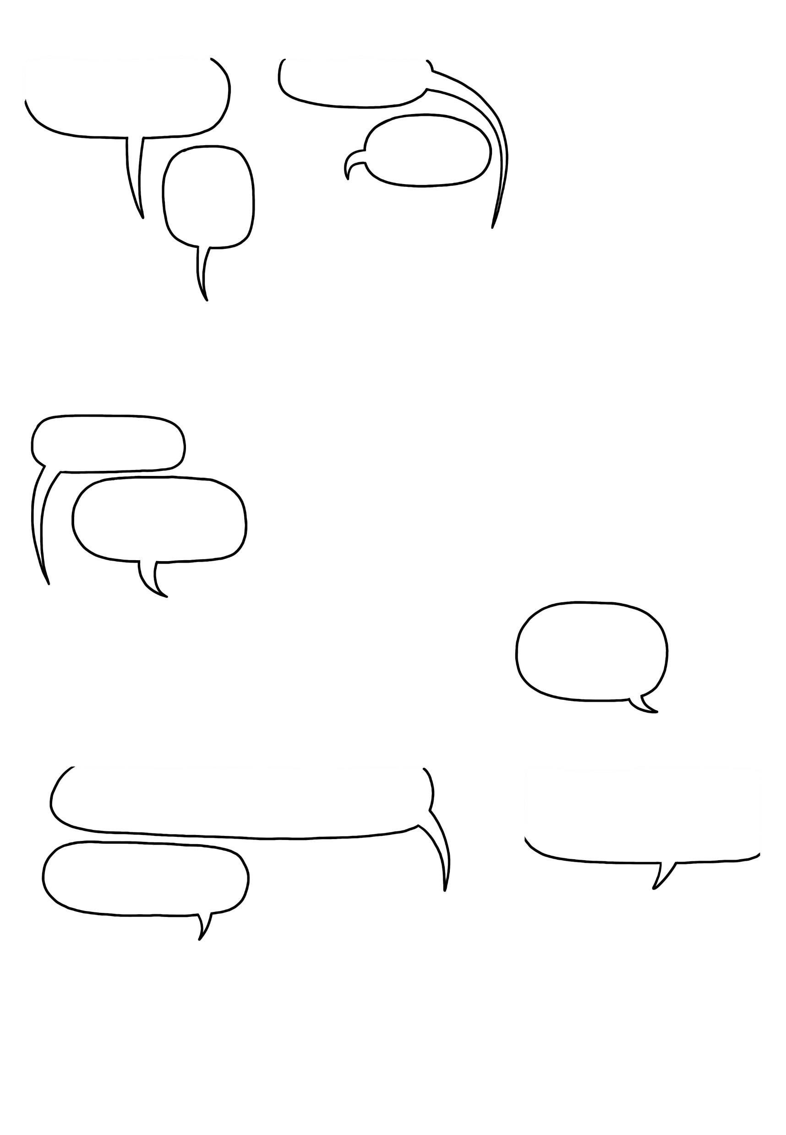
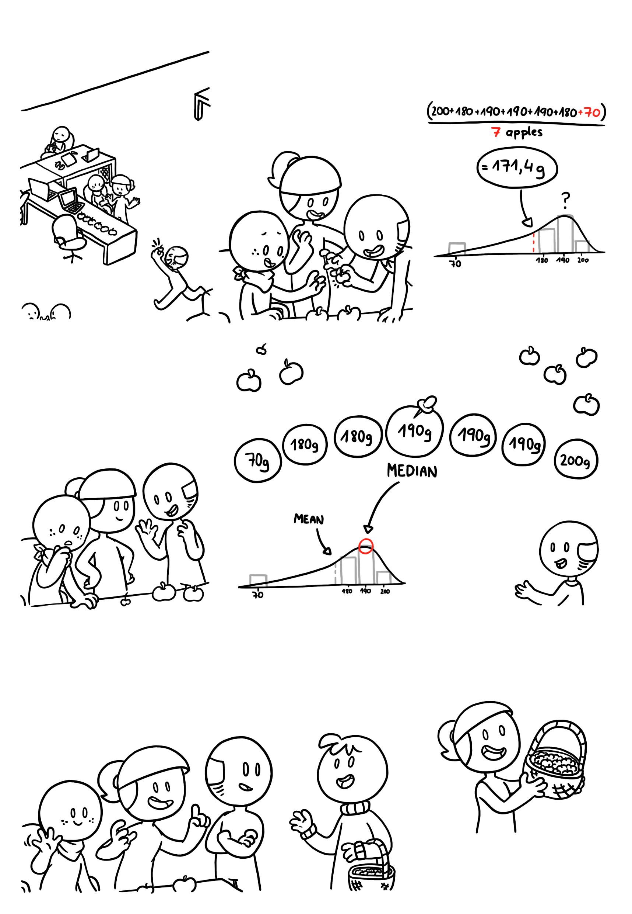

3
Les Mesures de Tendance Centrale
Exact. Mais la moyenne n’est pas toujours la meilleure façon de décrire les données.
Elle ne pèse que 70 grammes !
Si nous ajoutons la petite pomme à notre jeu de données et calculons la moyenne...
Regardez cette pomme ! Elle est si petit !
Encore une fois, exemple parfait !
pommes
.
.
... Le graphique ressemble plus
à une souris et la moyenne
est loin du sommet, près de la queue.
Maintenant, la moyenne n’est pas très représentative...
Si nous trions toutes nos pommes par poids dans l’ordre croissant, la médiane est la valeur au centre.
Mais vous pouvez toujours décrire la tendance centrale à travers la MÉDIANE.
MÉDIANE
MOYENNE
La médiane est de 190g et décrit le mieux cette distribution asymétrique.
Je vois que vous avez trouvé une de mes petites pommes. N’hésitez pas à en acheter d’autres. Je suis content que vous l’ayez apprécié !
Si nous ajoutons tout ce panier de petites pommes à notre ensemble, la première petite pomme n’est plus une outlier *
En fait, pouvons-nous prendre tout le panier pour un instant ?
*Outliers sont des valeurs aberrantes qui peuvent être des erreurs de mesure ou des événements rares.

Slide 6
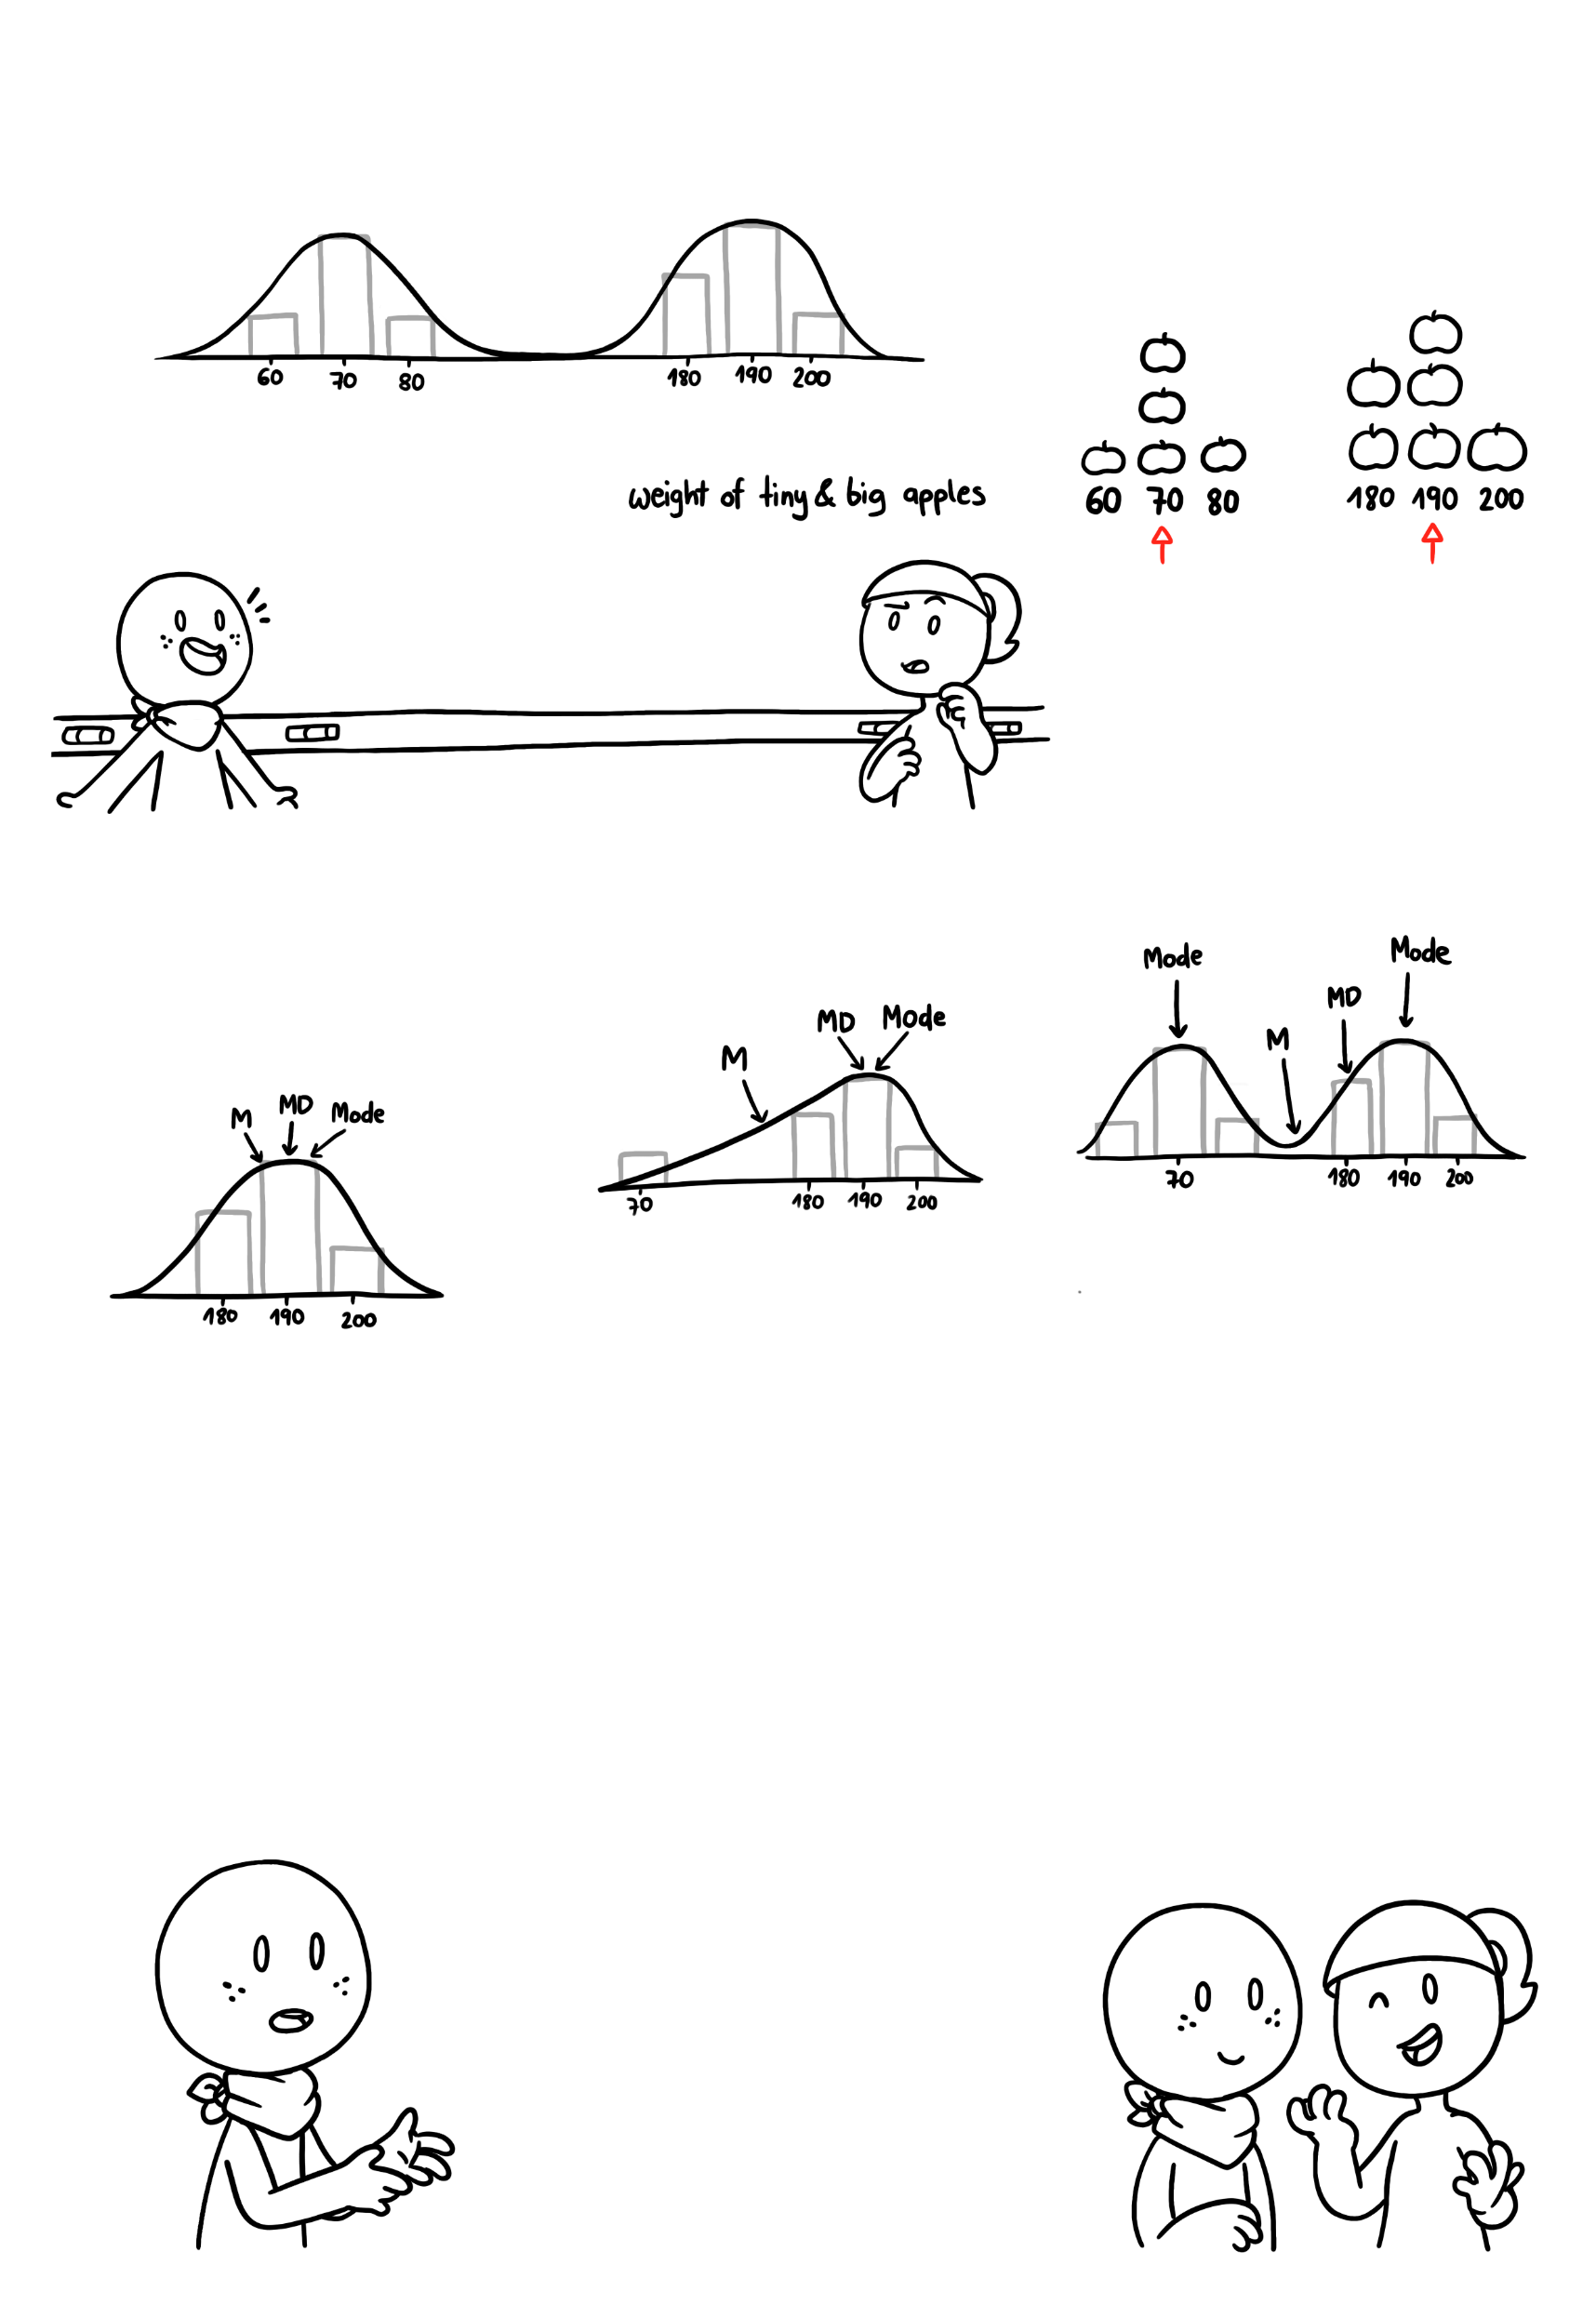
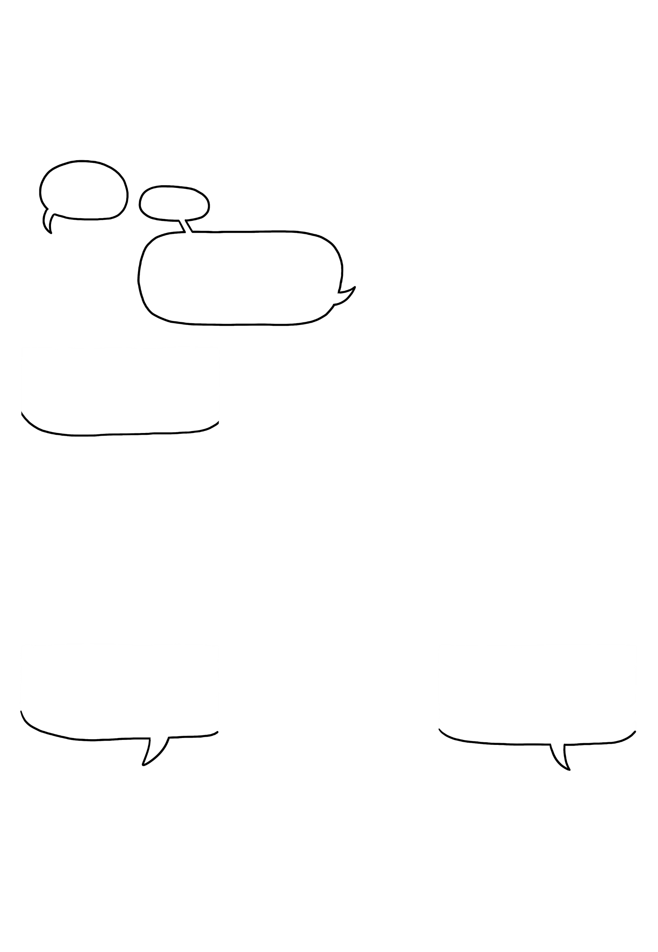






4
Les Mesures de Tendance Centrale
Dans ce cas, notre graphique a soudainement deux sommets :
Le mode définit la ou les valeurs qui apparaissent le plus fréquemment dans un ensemble de données.
Deux souris amoureuses !
Poids des grosses et petites pommes
Ah... Oui.
Quoi qu’il en soit, nous pouvons utiliser ce qu’on appelle MODE pour décrire la tendance centrale de notre distribution si elle a plusieurs sommets.
Dans ce cas, nous avons plusieurs modes. Mais parfois, il n’y aura qu’un mode, voire aucune.
Vous pouvez appliquer la moyenne, la médiane et le mode à différents échantillons de pommes. Mais souvent, certaines mesures représentent mieux les données que d’autres.
180, 180, 190, 190, 190, 200
70, 180 ,181, 190, 191, 191, 200
60, 70, 70, 70, 80, 180, 180, 190, 190, 190, 200
M = 188.3
MD = 190 Mode = 190
Meilleurs paramètres
M = 171.8
MD = 190 Mode = 191
Meilleurs paramètres
M = 134.5
MD = 180 Mode = 70 & 190
Meilleur paramètre
J’ai beaucoup appris ! Il ne me reste plus qu’à l’appliquer aux données que je dois présenter. Elles proviennent d’une application qui suit les mesures de la fréquence cardiaque.
User ID
Heart Rate (bpm)
Time of Use
User Rating
C’est faisable. Regarde tes données et suis les exemples des pommes! Tu pourras utiliser la page suivante.
1
45
13:00
1
2
50
9:00
5
3
55
10:00
3
4
57
9:00
4
5
63
14:00
5
6
70
15:00
5
7
65
16:00
4
8
75
15:00
2

Slide 7

5
Les Mesures de Tendance Centrale
Avant de tourner la page, essayez de calculer la moyenne, la médiane et le mode pour chaque variable, et vérifiez quel paramètre est le mieux adapté pour décrire la tendance centrale. Vous pouvez prendre des notes sur cette page !

Slide 8
6
Les Mesures de Tendance Centrale
N’hésitez pas à vérifier vos calculs. Vous pouvez prendre plus de notes sur cette page !

Slide 9
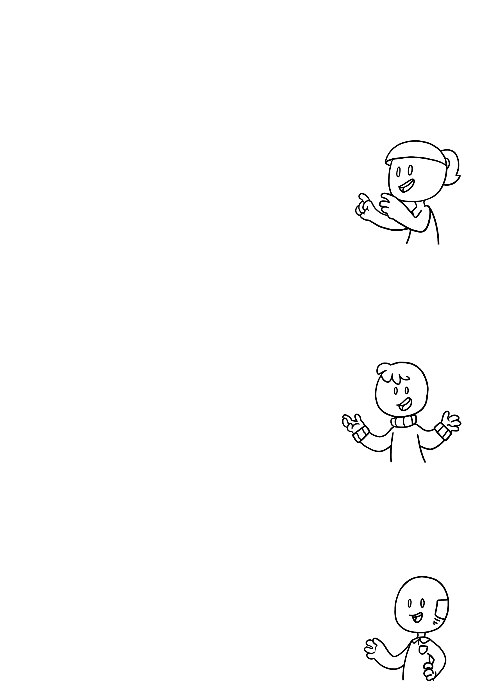
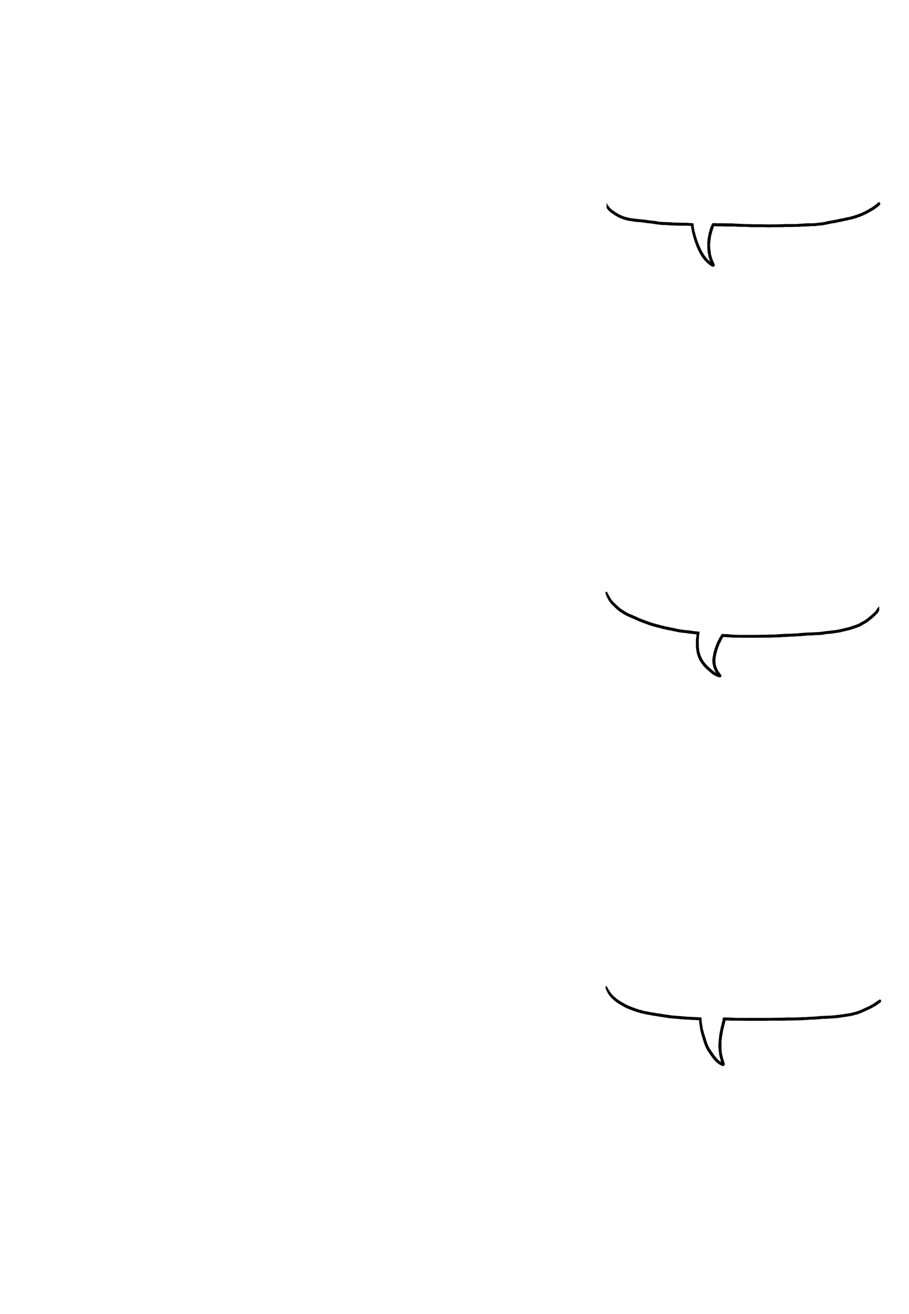
7
Les Mesures de Tendance Centrale
FRÉQUENCE CARDIAQUE
Si la distribution des valeurs est symétrique, sans distorsion, la moyenne est généralement égale à la médiane.
Calcul de la MOYENNE :
45+50+55+57+63+70+65+75
480
60 bpm
8 utilisateurs
=
8
=
Calcul de la MÉDIANE :
45
50
55
57
63
65
70
75
S’il y a deux valeurs centrales, la moyenne des deux valeurs est la médiane: (57+63)/2 = 60bpm)
Calcul du MODE :
45, 50, 55, 57, 63, 70, 65, 75
Chaque valeur n’existe qu’une seule fois – le mode n’existe pas !
TEMPS D’ÉCRAN PLUS FRÉQUENT
Le mode convient non seulement aux distributions multimodales, mais aussi au travail avec des données ordinales et catégorielles.
Calcul de la MOYENNE :
9+9+10+13+14+15+15+16
=
101
=
12.6 ?
8 utilisateurs
8
Calcul de la MÉDIANE :
Le temps d’écran n’est pas une valeur quantitative - donc calculer la moyenne et la médiane n’a aucun sens!
9
9
10
13
14
15
15
16
=
13.5 ?
Calcul du MODE :
9:00, 10:00, 13:00, 14:00, 15:00, 16:00
=
2 modes:
2x 1x 1x 1x 2x 1x
9:00 & 15:00
ÉTOILES
Dans les jeux de données dont la distribution est asymétrique, la médiane est une meilleure façon de décrire la tendance centrale.
Calcul de la MOYENNE :
1+2+3+4+4+5+5+5
=
29
=
3.6 étoiles
8 utilisateurs
8
Calcul de la MÉDIANE :
1
2
3
4
4
5
5
5
=
4 étoiles
Calcul du MODE :
1 2 3 4 5
5 étoiles
=
1x 1x 1x 2x 3x

Slide 10

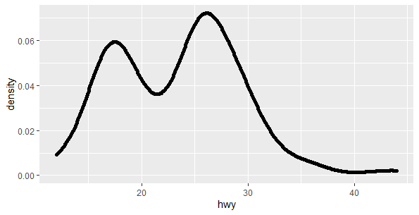
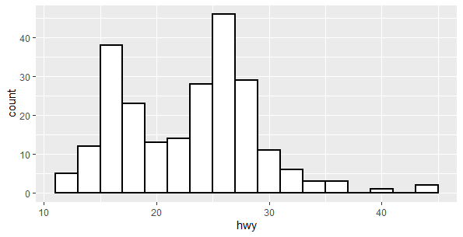
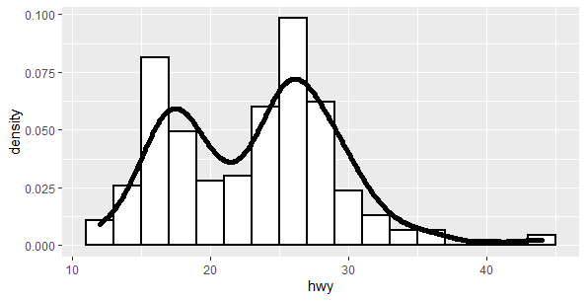
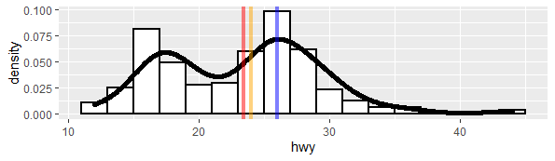
8
Les Mesures de Tendance Centrale
Les langages de programmation, tels que R, vous aident à calculer la tendance centrale des attributs dans les grands ensembles de données. A l’aide de librairies R, telles que tidyverse, vous aident à visualiser la distribution des données.
model
year
hwy
Dans tidyverse, vous avez accès aux données d’économie de carburant (mpg). Il comprend 11 attributs, tels que le modèle de voiture, l’année de fabrication et les kilomètres routiers par gallon (route).
1
jetta
1999
44
2
corolla
2008
37
3
civic
2008
36
4
civic
2008
36
5
corolla
1999
35
6
altima
2008
32
7
sonata
2008
31
+ 227 autres articles
Vous pouvez utiliser ggplot, qui est inclus dans le tidyverse, pour visualiser la distribution des données de mile routier par gallon (route) à l’aide d’un histogramme, d’une courbe de densité ou les deux.
install.packages("tidyverse")
library(tidyverse)
plot <- ggplot(mpg, aes(x=hwy))
# Installez-le uniquement la première fois que vous utilisez la bibliothèque
plot +
geom_histogram(
colour="black",
fill="white“ )
plot +
geom_histogram(aes(y=..density..),
colour="black",
fill="white" ) +
geom_density()
plot +
geom_density()
= 23.4
R inclut des fonctions natives pour le calcul de la moyenne et de la médiane. Pour le mode, vous pouvez créer votre propre fonction ou utiliser les Most Likely Values (mlv) de la bibliothèque modeest.
mean(mpg$hwy)
median(mpg$hwy)
library(modeest)
mlv(mpg$hwy)
= 24
= 26
M
Md
Mode

Slide 11

Comment citer ce document : De-Jesus-Oliveira, V.-A., Boucher, M., Boucher, A., Wu, H.-Y., & Stoiber, C. (2025). Les Mesures de Tendance Centrale . University of Applied Sciences St. Pölten (USTP). https://www.comixplain.cc Cette bande dessinée a été adaptée de : Les Mesures de Tendance Centrale © 2024 by Comixplain Team: Victor-Adriel De-Jesus-Oliveira, Hsiang-Yun Wu, Christina Stoiber, Magdalena Boucher, and Alena Ertl, with illustrations by Magdalena Boucher and Alena Ertl, all employed by Sankt Pölten University of Applied Sciences is licensed under CC BY-SA 4.0.
Sources:
Downey, A. (2014). Think stats: exploratory data analysis. O'Reilly Media, Inc.
Field, A. (2022). An adventure in statistics: The reality enigma. Sage.

